Slide 1

Git版本管理
制作时间：2018年4月 制作人：IvanCai
版本号：1.0

Slide 2
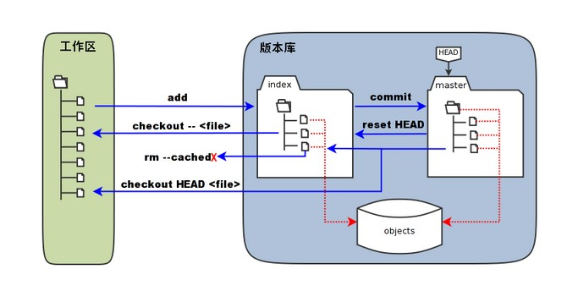
Git的分区
工作区：就是你在电脑里能看到的目录。
暂存区：英文叫stage, 或index。一般存放在 ".git目录下" 下的index文件（.git/index）中，所以我们把暂存区有时也叫作索引（index）。
版本库：工作区有一个隐藏目录.git，这个不算工作区，而是Git的版本库。

Slide 3
Git基本操作
创建仓库(git init)
克隆仓库(git clone)
查看代码变化(git status)
加入到暂存区(git add,-u)
加入到版本库(git commit)
查看分支(git branch,-a,-r)
切换分支(git checkout)

Slide 4
Git远程操作
查看远程仓库(git remote,-v)
检测远程仓库是否有内容更新(git fetch)
拉取并合并远程分支(git pull origin master:dev)
推送分支(git push origin master:dev,-f)

Slide 5
git传输协议
http/https(基于http,特点是交互时每次都需要检验账号密码)
Ssh(基于RSA非对称加密技术的协议,只需在对应远程仓库平台上传对应公钥,就无需在每次远程交互时都要检验账号密码)
生成ssh公私钥命令(ssh-keygen)

Slide 6
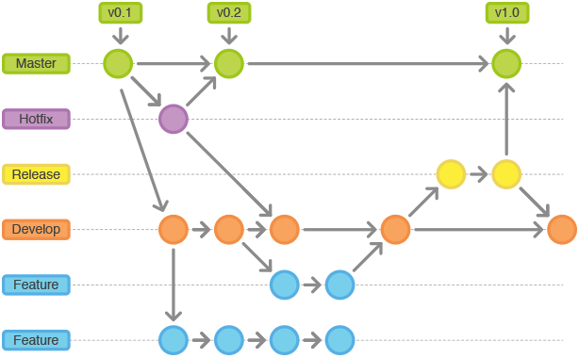
团队的工作流

Slide 7
Master(用于正式线上环境)
Hotfix(用于线上bug修复使用的分支)
Release(目前暂时作为测试环境分支使用)
Develop(开发环境使用的分支,在完成每一个特性功能分支开发后需要合并到该分支)
Featrue(功能性分支,实际上命名不要以Featrue1,Featrue2这样去命名，应该用Featrue-login,Featrue-personal去命名)

